Slide 1
Basiscursus Coaching
Bijeenkomst 1

Slide 2
Ontmoet je collega’s
Notes:
Voorbereiding:
Namenlijst leeg afdrukken
Instructie:
Deelnemers krijgen opdracht van elke persoon een typering te noteren, die je eerst nog niet wist (totaal 20 minuten)
Bij nabespreking:
Vragen gesteld? Welk soort vragen?
Nieuwsgierige vraag zegt meer over de vragensteller, de coachende vraag richt zich op de ontwikkeling van de coachee

Slide 3
Opzet
5 bijeenkomsten
Tijdens de training voer je parallel coachgesprekken met (liefst) een vaste coachee.
De coachgesprekken zijn elke keer input voor je eigen oefengesprekken tijdens de bijeenkomsten.
In de laatste bijeenkomst een presentatie over eigen opbrengst
(Wat hebt ik geleerd qua theorie? Qua coachvaardigheden? en eigen ontwikkeling/reflectielaag).

Slide 4
Uitgangspunten
Ik oké, jij oké
Iedereen kan denken en iedereen kan leren
Van contact, naar contract
Vertrouwelijkheid, psychologisch contract
…?
Notes:
Ik oké, jij oké -> laat je expertrol als leraar los (daarvoor oefening – tetterende radio)
Iedereen kan denken en iedereen kan leren (growth mindset, waarderend: kijk wat er wel is)
Van contact, naar contract (ontspannen start op gevoelsniveau afstemmen verwachtingen, duidelijk in commitment)
Vertrouwelijkheid (wat deel ik van deze cursus met derden?)
? Vanuit het serieus nemen van de ander

Slide 5
Luisteroefening
Vertel 12 minuten over jezelf, over je werk, over de aanleiding deze training te willen doen, over je kwaliteiten, over je ontwikkelpunten, ……..
De ander luistert, maar reageert niet, geen hummen, geen knikken, geen vragen, geen verbale of non-verbale reactie,
Beide personen blijven wel (oog)contact houden,
Beide personen registreren bij zichzelf wat deze oefening met je doet. Wanneer wil je reageren/hoop je op een reactie? Wanneer wil je knikken, hummen? Waarom wil je dat?
Notes:
Bij voorkeur drietal voor rol van observant (welke ook niet mag communiceren). Twee rondes tussendoor alleen in eigen groepje kort bespreking en als grote groep op het einde.
Bewust worden van momenten waarop interactie voor de coach noodzakelijk voelt en de vraag of dit echt noodzakelijk is en zo ja voor wie? Hoe bleef je contact houden? Wat was je lichaamstaal? Op wiens rug stond het zweet? Koppelen aan de kunst van het vragenstellen (slide 3) – timen, luisteren, de kracht van de stilte, verbinding maken, met de ander bezig zijn/jezelf, “lui/dom/dakloos”

Slide 6
Coaching…?
Noteer in 1 of 2 zinnen wat coaching is
Neem hiervoor 3 minuten de tijd
Het raadplegen van internet is toegestaan
Notes:
Direct na afloop naar volgende slide.

Slide 7
Wat is coaching? Wel/niet
Werkbegeleiding is een concrete vorm van begeleiding. Inhoudelijk word je ondersteund in hoe je werktaken dient uit te voeren.
Coaching is gefocust op het 'hier en nu' en is resultaatgericht. Je werkt tijdens coaching daarom aan leerdoelen. Afhankelijk van jouw leerdoel spreek je een aantal bijeenkomsten af. Samen met je coach onderzoek je 'hoe je dingen doet' en natuurlijk 'hoe je de dingen anders kunt doen’.
Supervisie is een methode die procesgericht is. De aandacht is gevestigd op de 'weg naar het resultaat toe'. Samen met je supervisor onderzoek je jouw leerthema’s. Deze gaan over de kern van je persoonlijk handelen, denken en voelen. Doel is handvatten ontwikkelen voor interne en zelfstandige sturing op voortgang/ontwikkeling in je dagelijkse werkpraktijk.
Therapie (uitsluitend) privé gerelateerd. Vaak is therapie gericht op gebeurtenissen in het verleden. Je wilt dit verwerken of zaken een plaats geven. Na een traject, dat net als supervisie vaak een wat langere looptijd heeft, ben je weer klaar om verder te gaan of om nieuwe stappen te zetten.
Notes:
Toelichting: welke van de vier dikdrukte begrippen karakteriserend zijn, is afhankelijk van zowel coach als coachee (coachee moet voor coaching zichzelf redelijk kunen dragen.
Bespreken
- Waar passen jouw gekozen woorden/zitten bij?
- Waar zit jij (gevoelsmatig) snel?
- Wat heeft jouw coachee nodig?

Slide 8
Pauze

Slide 9
Jouw ontwikkeldoel als coach
Ga in een tweetal uiteen;
Verdeel onderling de rollen van coach en een coachee;
Voer om de beurt een coachgesprek van 10 minuten
Doel van het gesprek is het formuleren wat jij als coach deze cursus wil ontwikkelen/leren.
Notes:
2x10 minuten
Na ronde 1: Hoe heb je het ervaren? Wat heeft het je opgeleverd? Heb je open/gesloten vragen gesteld? Nieuwsgierig of coachend?
Aandacht voor fases in het intakegesprek
In ronde 2: wisselen van rollen

Slide 10
Effect van verschillende soorten vragen
Bron: Konig, A. (1995). In gesprek met de leerling. Den Bosch: KPC groep
Notes:
Afdrukken!

Slide 11
Effect van verschillende soorten vragen

Slide 12
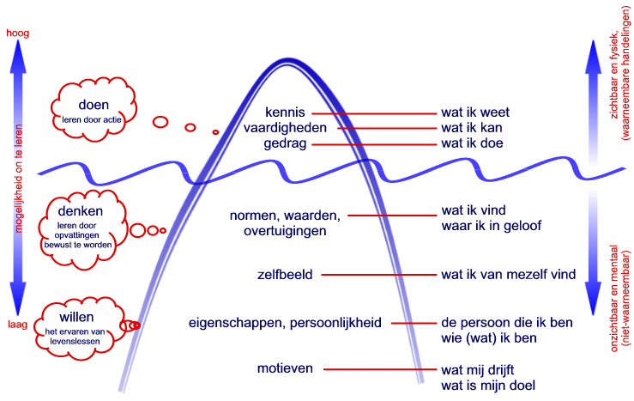
IJsbergmodel McClelland

Slide 13
Boven water
Kennis
- Weet je genoeg? Wat weet je al?
- Wat weet je al om te kunnen handelen?
- Wat weet je over wat je moet doen?
- Welke informatie heb je en welke mist nog?
- Waar kun je eventueel meer kennis vandaan halen?
Ervaring
- Welke relevante ervaring heb je?
Gedrag
- Kun je het?
- Wat ga je doen?
- Zijn je handelingen effectief?
- Heb je de mogelijkheden om het uit te voeren?

Slide 14
Vragen onder water
Zelfbeeld
Is dit wat je van jezelf vindt?
Hoe denk je over jezelf en wat denk je dat anderen over jou denken?
Welke mening heb je over jezelf?
Eigenschappen
Is dit een patroon bij jou?
Is dit een automatische reactie?
Waar ben je sterk in? Wat zijn aandachtspunten?
Motieven en drijfveren
Wat wil je echt? Waar geniet je van?
Wat wil je het liefst doen? Wat drijft jou?
Haal je er energie uit? Wat motiveert je? Waar ga je voor?
Wat vind je belangrijk in je werk en in je leven?
Waar zie je jezelf over vijf of tien jaar?
Wat geeft je plezier en voldoening in het werk?
Normen en waarden
• Vind jij dat het hoort, vind jij dit gepast?
• Past dit bij jouw rol?
• Wanneer ben je teleurgesteld?
• Wat vind jij belangrijk in de samenwerking
met elkaar?
• Hoe wil jij zelf behandeld worden?
• Waarover kun jij je erg kwaad maken?
• Stel dat … hoe reageer jij dan?
• Wat zoek je in collega’s?
• Wat blokkeert je?
• Wat vind je belangrijk?

Slide 15
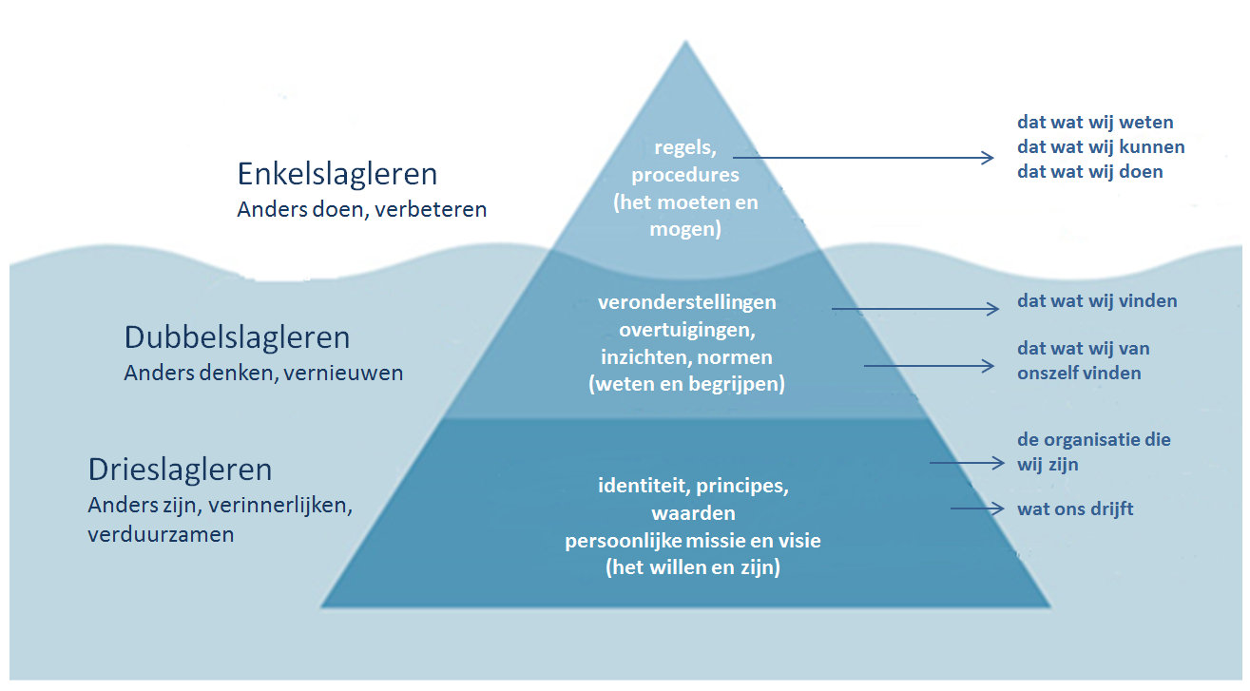
Effect van vragen stellen onder water

Slide 16
Intakegesprek
Ga in een zelfde tweetal uiteen;
Verdeel onderling de rollen van coach en een coachee;
Voer om de beurt een gesprek van 10 minuten
Doel van het gesprek is het formuleren wat jij als coach deze cursus wil ontwikkelen/leren.
Volg contactfase/kernfase/contractfase.
Notes:
2x10 minuten
Na ronde 1: Hoe heb je het ervaren? Wat heeft het je opgeleverd? Heb je open/gesloten vragen gesteld? Nieuwsgierig of coachend?
Aandacht voor fases in het intakegesprek
In ronde 2: wisselen van rollen

Slide 17
Aandachtspunten bij formuleren Coachdoel
Vraag naar concrete situaties. Zorg dat je ‘film’ compleet is. Wat deed jij? Wat gebeurde er toen? Wat dacht je? Wat deed de ander? Wat is daarin zo belangrijk voor je? Enz.
Concentreer je op wat de gecoachte raakt. (IJsberg)
Vraag bij concrete situaties door op patronen. Komt dit vaker voor?
Kritisch blijven opstellen: doorvragen en confronteren op discrepanties, hoe congruent is het verhaal van de gecoachte?
Checken door samenvatten.
Wat wil je niet? Omzetten naar: Wat wil je wel?
Samen een beeld krijgen hoe de gecoachte zich klem zet in zijn context.
Bepalen wat hij daarin kan veranderen, zodat er ruimte ontstaat voor beweging.

Slide 18
Coachcontract
Coachdoel als in gewenst resultaat;
Afspraken over aantal sessies, locatie, tijd, frequentie, verslaglegging, etc.;
Eenduidigheid in rolverwachting van coach en coachee;
Terugkoppeling naar leidinggevende;
Evt. akkoordverklaring op papier door betrokkenen.

Slide 19
Schaven aan jouw eigen coachdoel
Notes:
Kan individueel, of in zelfde samenstelling als ronde 1 en 2 - afhankelijk van energielevel
(Nabespreeksuggestie: Zie je verschil tussen je skills in ronde 1 en ronde 3?)

Slide 20
Afronding
Een coach is er niet om je te steunen, maar om te zorgen dat je geen steun nodig hebt
Wat heeft vandaag opgeleverd? Wat neem je mee?
Welk contract hebben wij vandaag gesloten?
Wat puzzelt nog? Wat heeft nog aandacht nodig?
Notes:
Verwachtingen van trainers bespreken (parallel coachen, contact maken én contract, verantwoordelijkheid voor elkaar en jezelf)
Ons coachcontract met jullie, geven jullie je akkoord?
Mailen PowerPoint in PDF

Slide 21
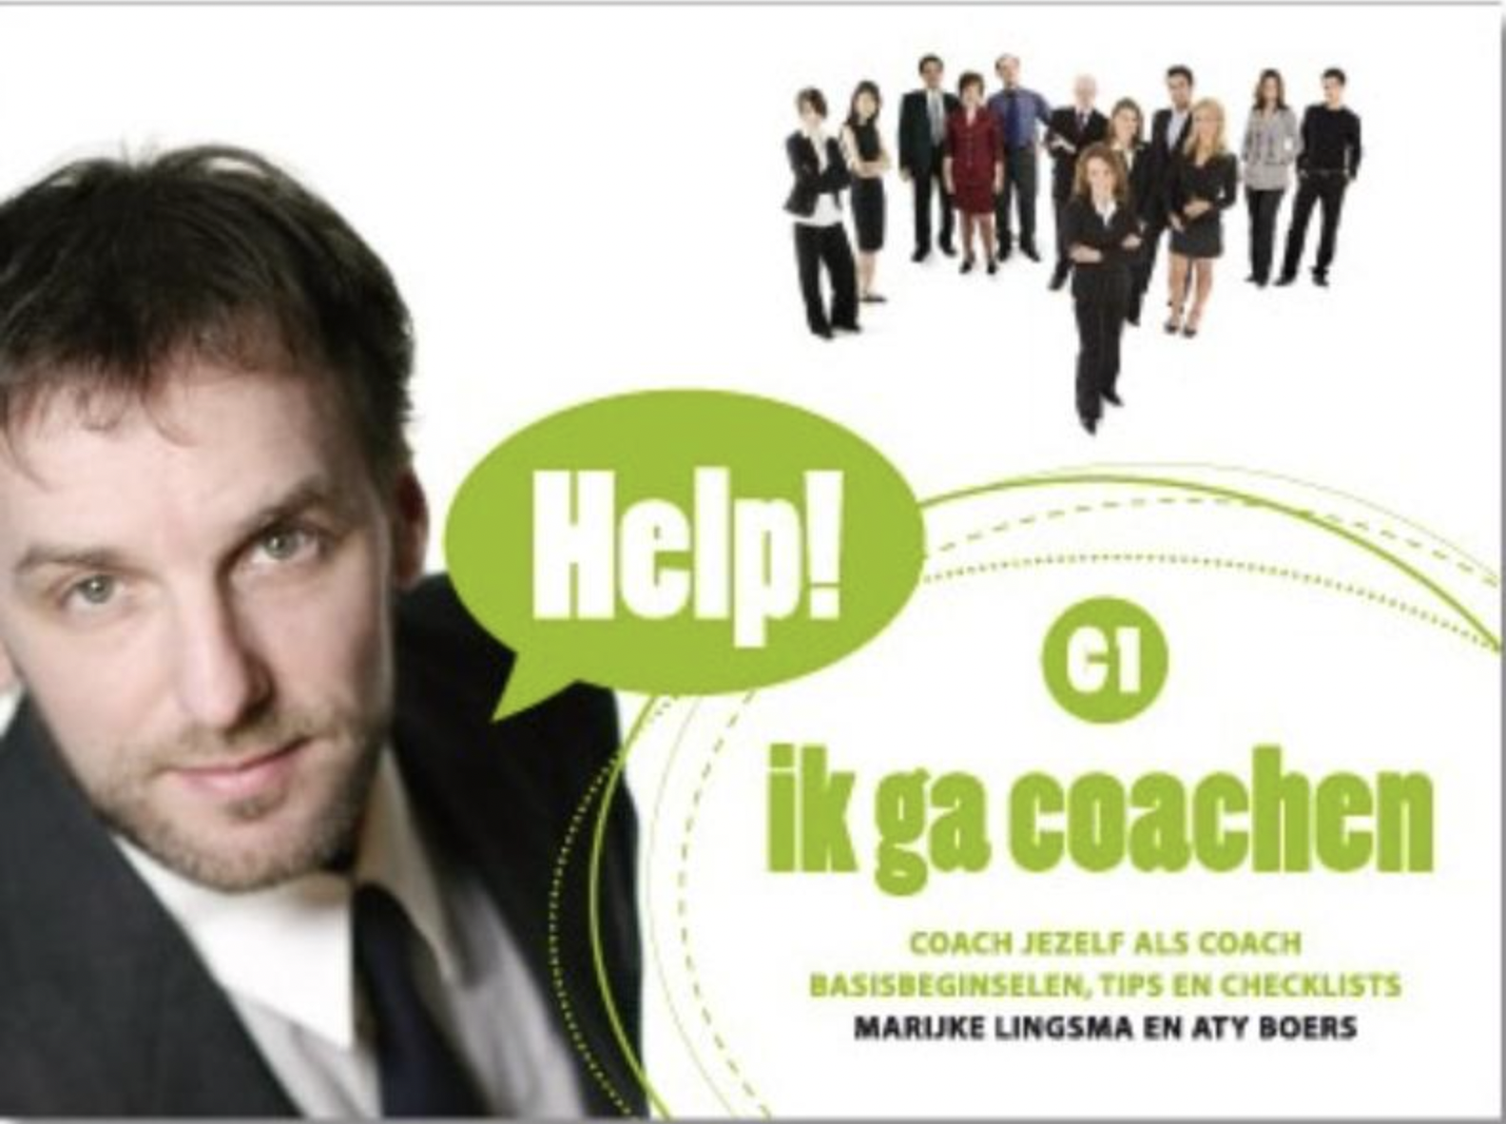
De volgende keer
Contract sluiten met eigen coachee
Lezen: http://robsegers.blogspot.com/2012/02/mcclelland.html
Aanbevolen:
Notes:
Verwachtingen van trainers bespreken (parallel coachen, contact maken én contract, verantwoordelijkheid voor elkaar en jezelf)
Ons coachcontract met jullie, geven jullie je akkoord?
Mailen PowerPoint in PDF

